Slide 1

王俊丽 junliwang@tongji.edu.cn
算法分析与设计

Slide 2
1、 算法概述
Why study algorithms?
Course overview
1.1 Algorithm and program
1.2 Algorithm complexity analysis
1.3 NP hard theory of algorithms

Slide 3
1、 算法概述
Why study algorithms?
Course overview
1.1 Algorithm and program
1.2 Algorithm complexity analysis
1.3 NP hard theory of algorithms

Slide 4

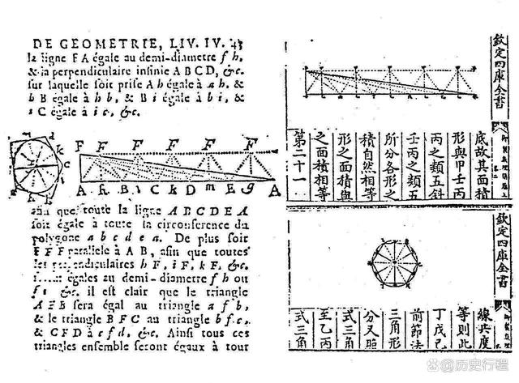
Why study algorithms?
300 BCE
1920s
1930s
1940s
1950s
1960s
1970s
1980s
1990s
2000s
Old roots, new opportunities.
・Study of algorithms dates at least to Euclid.
古希腊数学家欧几里得 数学史上不朽名著《几何原本》
中国古代，算法称为“术”《九章算术》 (问, 答, 术)
・Etymology of “Algorithm”
9世纪学者花拉子密（Al’Khwarizmi，拉丁语名为Algorismus，公元780~850年）发表了著名的《印度计算法》一书，一种对世界产生难以估量影响的奇妙数字才为世人了解并接受。因此，人们把这种数字称作阿拉伯数字。他的思想在12世纪传入欧洲。
由他的名字Algorismus，派生出Algorithm
Notes:
著就数学史上具有里程碑意义的不朽名著——《几何原本》，几何学的体系化构建终于初步完成。
，全书采用问题集的形式，收有246个与生产、生活实践有联系的应用问题，其中每道题有问（题目）、答（答案）、术（解题的步骤，但没有证明），有的是一题一术，有的是多题一术或一题多术。这些问题依照性质和解法分别隶属于方田、粟米、衰（cuī）分、少广、商功、均输、盈不足、方程及勾股。共九章如下所示
Al-Khwarizmi是一位9世纪的学者，出生于今天的乌兹别克斯坦，在阿巴斯哈里发时期曾在巴格达学习和工作。在数学、天文学和地理学的许多其他贡献中，他写了一本关于如何与阿拉伯数字相乘的书。他的思想在12世纪传入欧洲。
花拉子密对代数学的贡献是不可磨灭的，由他的名字——al’Khwarizmi的拉丁语译名——Algorismus，不仅派生出“Algorithm”或“Algorism”（运算法则、十进制），后来还演变出现在的对数一词——logarithm（简写为“log”）；算术“arithmetic”一词的来源也与之类似。他在代数学中使用“还原、移项”一词的阿拉伯语音译“al-jabr”，传入欧洲后便演变为我们今天使用的“algebra”（代数）
So in some sense, the grade-school multiplication algorithm is the ultimate “algorithm!”

Slide 5
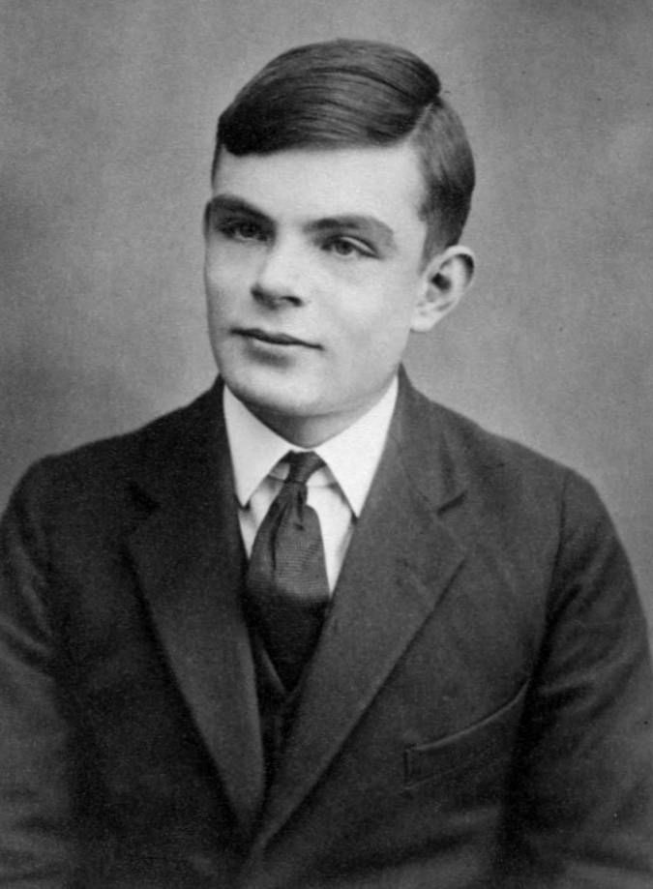
Why study algorithms?
300 BCE
1920s
1930s
1940s
1950s
1960s
1970s
1980s
1990s
2000s
Old roots, new opportunities.
・Study of algorithms dates at least to Euclid.
・Etymology of “Algorithm”
・Formalized by Church and Turing in 1930s.
可计算性理论是计算机理论的基础，而图灵机与丘奇-图灵论题是可计算性理论的基石，其意义之丰富，涵盖了数学、算法理论、数理逻辑以及哲学意义上的深刻内容
Notes:
丘奇−图灵论题有时也称图灵论题，是计算机科学的基石，它之于计算机科学，宛如公理之于几何学，牛顿定律之于物理学。计算理论的缘起就是丘奇−图灵论题的形成过程。
邱奇-图灵论题(The Church-Turing thesis)是计算机科学中以数学家阿隆佐·邱奇(Alonzo Church)和阿兰·图灵命名的论题。该论题最基本的观点表明，所有计算或算法都可以由一台图灵机来执行。
如今的所有通用计算机都是图灵机的一种实现，两者的能力是等价的。当一个计算系统可以模拟任意图灵机（或者说通用图灵机）时，我们称其是图灵完备的（Turing complete）；当一个图灵完备的系统可以被图灵机模拟时，我们称其是图灵等效的（Turing equivalent）。图灵完备和图灵等效成为衡量计算机和编程语言能力的基础指标，如今几乎所有的编程语言也都是图灵完备的，这意味着它们可以相互取代，一款语言能写出的程序用另一款也照样可以实现。
仍有数学家想在限定的范围内负隅顽抗，他们找到一个完备的系统^{[1]}，寻求能够判定命题真假的通用算法。这就是德国数学家大卫·希尔伯特（David Hilbert）和威廉·阿克曼（Wilhelm Ackermann）在1928年提出的判定问题
希尔伯特23个问题中的第2和10个问题后来产生的影响最大，1928年，他向数学家这些问题提出三个问题：
1）数学是完备的吗？即：能否基于有限的公理，对所有数学命题都进行证明或证否？
2）数学是一致的吗？即：是否每个被证明的命题一定为真？会不会证明出来命题是错误的？
3）是否所有问题都是数学可判定的？即：是否每个命题都能有明确的程序在有限的时间内告诉我们命题的真假？
图灵的工作不仅回答了希尔伯特的问题，更参透了数学和计算机的本质关系——计算机是为解决数学问题而诞生的，却又基于数学，因而数学自身的极限也便框定了计算机的能力范围。
有个古老而经典的逻辑游戏：如果一个人说“我正在说谎”，那么他到底在不在说谎呢？
罗素悖论，它的通俗化版本是流传更广的理发师悖论：如果一位理发师只给不为自己理发的人理发，那他给不给自己理发呢？
不存在一台图灵机，可以判定任意图灵机是否会停机。图灵机不是万能的，判定问题的答案也是否定的。

Slide 6


Why study algorithms?
They may unlock the secrets of life and of the universe.
Computational models are replacing math models in scientific inquiry.
Ε = mc²
F = ma
for (double t = 0.0; true; t = t + dt) for (int i = 0; i < N; i++)
{
bodies[i].resetForce();
for (int j = 0; j < N; j++) if (i != j)
bodies[i].addForce(bodies[j]);
}
F =
Gm₁ m_{2 r}2
⎡⎡
_{h}2
⎤⎤
2
⎢⎢− _{2m} ∇ + V (r)⎥⎥ Ψ(r)
= E Ψ(r)
⎣⎣
⎦⎦
20th century science (formula based)
21st century science (algorithm based)
有两种思想，就像摆放在天鹅绒上的宝石那样熠熠生辉，一个是微积分，另一个就是算法。微积分以及在微积分基础上建立起来的数学分析体系造就了现代科学，而算法则造就了现代世界。
——大卫·柏林斯基《算法的诞生》
Notes:
模拟N体问题， 天体运动中的引力计算

Slide 7

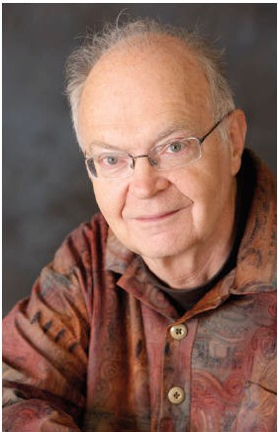
Why study algorithms?
300 BCE
1920s
1930s
1940s
1950s
1960s
1970s
1980s
1990s
2000s
受过良好训练的计算机科学家知道怎样处理算法∶ 如何构造算法、操作算法、理解算法以及分析算法。这些知识远不止为了写出良好的计算机程序而准备的。算法是一种一般性的智能工具，它必定有助于我们对其他学科的理解，不管是化学、语言学或音乐，还是其他学科。为什么算法会有这种作用呢?我们可以这样理解∶ 人们常说，一个人只有把知识教给别人，才能真正掌握它。实际上，一个人只有把知识教给"计算机"，才能"真正"掌握它，也就是说，将知识表述为一种算法……比起简单按照常规去理解事物，尝试用算法将其形式化能使我们的理解更加深刻。
——唐纳德·克努特
1974年图灵奖获得者、计算机算法的奠基人，TEX发明人
・Some important algorithms were discovered
Notes:
The Joy of Algorithms
Donald E. Knuth,这位“现代计算机科学的鼻祖”是计算机界的传奇人物。1950年代：高德纳（Donald Knuth）开始系统研究算法，并撰写了《计算机程序设计艺术》（The Art of Computer Programming），成为算法领域的经典著作。
1961年：迪杰斯特拉算法
1965年：FFT
1968年：A*

Slide 8

Why study algorithms?
To solve problems that could not otherwise be addressed.
Ex. Network connectivity.
Social Network
Computer Network
Transportation Network
……

Slide 9



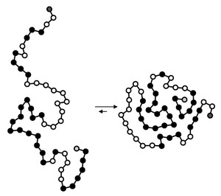
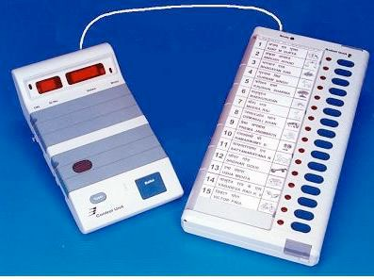
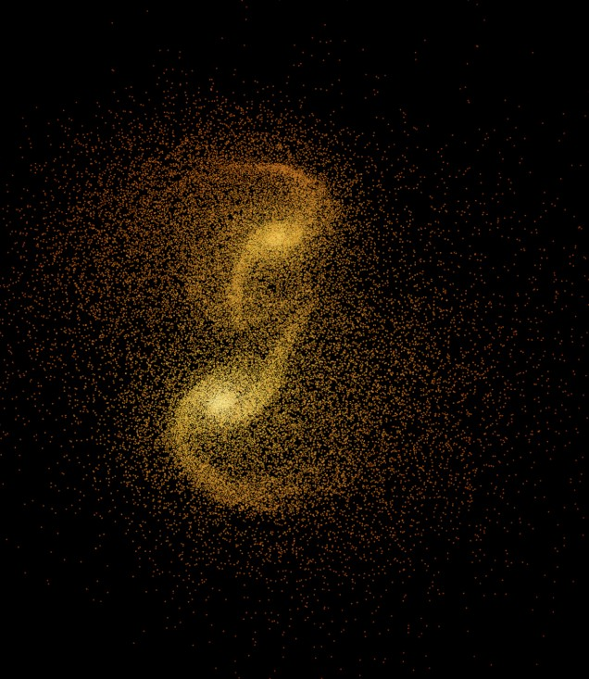
Why study algorithms?
Their impact is broad and far-reaching.
Internet. Web search, packet routing, distributed file sharing, ... Biology. Human genome project, protein folding, ...
Computers. Circuit layout, file system, compilers, ... Computer graphics. Movies, video games, virtual reality, ... Security. Cell phones, e-commerce, voting machines, ...
Multimedia. MP3, JPG, DivX, HDTV, face recognition, ...
Social networks. Recommendations, news feeds, advertisements, ... Physics. N-body simulation, particle collision simulation, ...
⋮

Slide 10



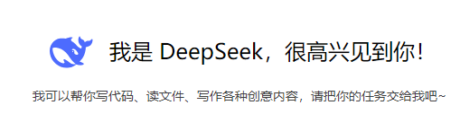









Why study algorithms?
For fun and profit.

Slide 11
1、 算法概述
Why study algorithms?
Course overview
1.1 Algorithm and program
1.2 Algorithm complexity analysis
1.3 NP hard theory of algorithms

Slide 12
课程目标
了解计算机应用中的各种常用算法
掌握设计各种算法的基本原理、方法和技巧
能运用所学到的知识熟练地分析各种算法，并能指出解决同一问题的各种算法的好坏。
算法好坏的标准是什么？

Slide 13
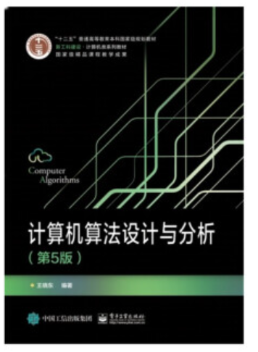
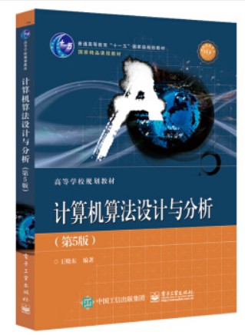
教材
王晓东，计算机算法设计与分析（第5版） ，电子工业出版社，2018

Slide 14
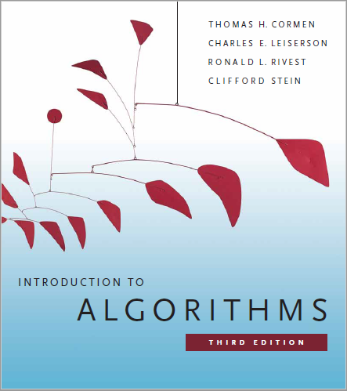
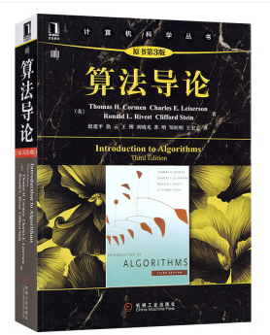
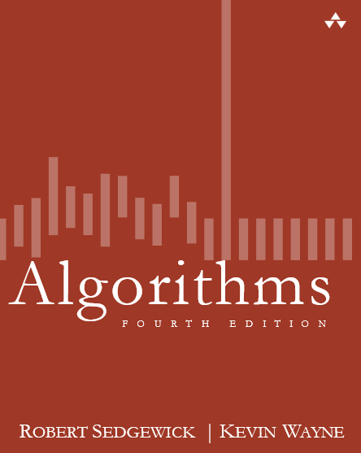
参考教材
Thomas H. Cormen,Charles E. Leiserson, Ronald L. Rivest, Clifford Stein，Introduction to Algorithms，Third Edition，The MIT Press
https://algs4.cs.princeton.edu/home/

Slide 15

课程知识图谱
|
算法设计、算法复杂性分析
第1章
算法概述
算法设计策略
经典问题
算法分析
排序与查找
第2章
递归与分治策略
矩阵运算
正确性证明
时间复杂度O
空间复杂度
第3章
动态规划
背包与装载
第4章
贪心算法
日程安排与调度
第5章
回溯法
搜索问题
第6章
分支限界法
最短路径
第8章
线性规划与网络流
|
线性规划问题 单纯形算法 最大网络流问题
Notes:
算法设计常用的基本策略

Slide 16
课程考核
考勤 10%
平时作业 30%
期中成绩 10%
期末考试 50%

Slide 17
作业要求
题目类型：算法分析题、算法实现题
提交要求：
  算法设计与分析报告（必须）：
    问题分析、算法思想、算法伪代码、复杂度分析等；
  算法实现题，除了报告，还需提交*.cpp, *.h等文件
命名格式：学号+姓名+第*章.pdf。
截止前提交至Canvas
https://leetcode.cn/problemset/all/

Slide 18
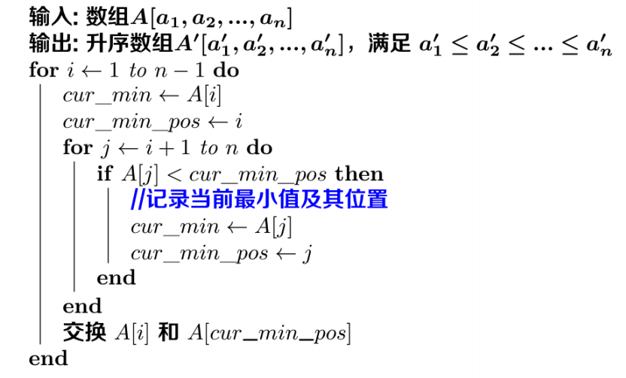
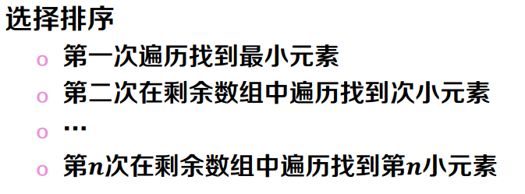
伪代码示例（选择排序）

Slide 19
1、 算法概述
Why study algorithms?
Course overview
1.1 Algorithm and program
1.2 Algorithm complexity analysis
1.3 NP hard theory of algorithms

Slide 20
学习要点:
理解算法的概念。
理解什么是程序，程序与算法的区别和内在联系。

Slide 21
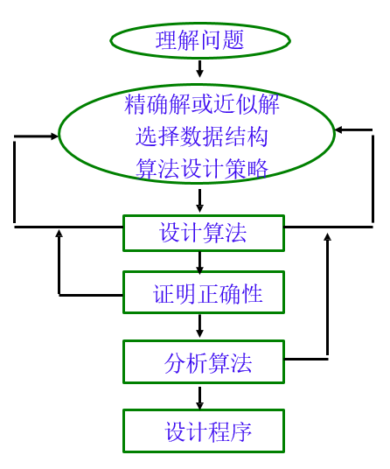
1.1 算法(Algorithm)
算法是指解决问题的一种方法或一个过程。算法是若干指令的有穷序列，满足性质：
(1)输入：有外部提供的量作为算法的输入
(2)输出：算法产生至少一个量作为输出
(3)确定性：组成算法的每条指令是清晰，无歧义的
(4)有限性：算法中每条指令的执行次数是有限，执行每条指令时间也是有限的。
Notes:
算法是为了解决某类问题而规定的一个有限的操作序列。
每一步指令清晰明确，计算机知道要执行什么操作。

Slide 22
1.1 算法(Algorithm)
例：最大公约数
两个不全为 0的非负整数 m和n的最大公约数是能够同时整除它们的最大正整数，记为gcd(m,n)
    gcd(60,24) = 12
Notes:
算法与函数映射

Slide 23
算法(Algorithm)
算法1：中学时: 基于因式分解计算 gcd(60,24):
  60 = 2×2×3×5
  24= 2×2×2×3
  gcd(60, 24) = 2×2×3 = 12
第一步∶计算m 的所有质因数。
第二步∶计算n的所有质因数。
第三步：从第一步和第二步求得的质因数分解式中找出所有的公因数。
第四步：将公因数相乘，其结果作为给定数字的最大公约数。

Slide 24
算法(Algorithm)
算法2：基于最大公约数的定义∶m和n的最大公约数就是能够同时整除它们的最大正整数。
  第一步∶将 min{m, n}的值赋给 t。
  第二步∶m除以t。如果余数为 0，进入第三步;否则进入第四步。
  第三步∶n除以t。如果余数为 0，返回t值作为结果; 否则进入第四步。
  第四步: 把 t 的值减1。返回第二步。
Notes:
穷举

Slide 25
1.1 算法(Algorithm)
算法3：基于递归的思想设计的gcd算法
欧几里得算法（Euclid's algorithm）
    gcd(m,0)=m
    gcd(m,n) = gcd(n, m mod n)
    //m mod n 表示m除以n之后的余数
    gcd(60,24)= gcd(24, 12)= gcd(12,0)= 12
Notes:
递归是算法设计的核心思想之一，它通过“自相似性”简化问题，使代码简洁且符合直觉。尽管需警惕性能陷阱，但其在分治、回溯、动态规划等领域的不可替代性，以及在处理树、图等结构时的天然优势，使其成为算法工程师的必备工具。合理权衡递归的简洁性与效率，是算法优化的关键。

Slide 26
算法(Algorithm)
欧几里得算法（Euclid's algorithm）
  第一步∶如果n=0，返回m的值作为结果，过程结束;
  否则，进入第二步。
  第二步∶m 除以n，将余数赋给 r。
  第三步∶将n的值赋给m，将r的值赋给 n，返回第一步
算法 Euclid(m,n) //使用欧几里得算法计算 gcd(m,n)
  //输入∶ 两个不全为0的非负整数m,n
  //输出∶ m，n的最大公约数
  while n≠0 do
  r ←m mod n
  m ←n
  n ←r
  return m
Euclid(m, n)算法可以很容易地用于很大的数
Notes:
计算机执行欧几里得算法所需的时间与计算商和余数所需的时间密切相关，也就是与递归程序访问其自身的次数密切相关。当然，这个数进一步又依赖于想要求其 gcd 的数 a和b的大小。一个初始的观察是：如果 0<b≤ a，则 a 除以 b 的余数必小于a/2。由此可知，在求余数时，只要计算了两步，就可以得到一个数对，而其第一个分量最多只有原来的第一个分量的一半，由此容易看到，计算余数最多只需要2log2(a)+1
而此数大体上与a的位数成正比。因为一个数的位数远小于此数本身，这个算法可以很容易地用于很大的数，这就使它除有理论意义外，还有很大的实用性。

Slide 27
1.1 程序(Program)
程序是算法用某种程序设计语言的具体实现。
程序可以不满足算法的性质(4)：有限性。
  例如操作系统，是一个在无限循环中执行的程序，因而不是一个算法。
  操作系统的各种任务可看成是单独的问题，每一个问题由操作系统中的一个子程序通过特定的算法来实现。该子程序得到输出结果后便终止。

Slide 28
Question
具体问题：
  从100本书中找到某一本，用什么方法？
通用问题：
  从n本书中找到某一本，用什么方法？
Notes:
枚举、分治

Slide 29
分治法找书算法
排序书籍
确定中间书
比较目标书与中间书，确定目标书位于中间书的左边还是右边。
将当前的搜索范围缩小后，重复上述步骤，直到找到目标书或确定其不存在。
当搜索范围缩小到单本书时，如果该书为目标书，则返回该书；否则，返回目标书不存在。

Slide 30
如何证明算法正确性
数学归纳法适用于证明涉及自然数的命题
数学归纳法的三个步骤：
  基础步骤（基例）： 证明命题对最小的输入成立。
  归纳假设（归纳假设）： 假设命题对所有小于等于n的输入成立。
  归纳步骤（归纳证明）： 证明命题对n+1的输入也成立。
Notes:
（为什么递归是计算机科学中的一个关键概念

Slide 31
1、 算法概述
Why study algorithms?
Course overview
1.1 Algorithm and program
1.2 Algorithm complexity analysis
1.3 NP hard theory of algorithms

Slide 32
Integer Multiplication
Problem:
44
97
x
Solution？
4268
Answer:

Slide 33
Integer Multiplication
Problem:
16
1234567895931413
4563823520395533
x

Slide 34
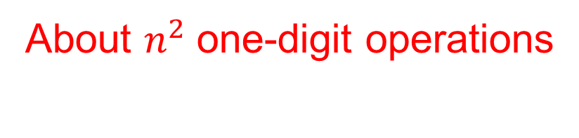
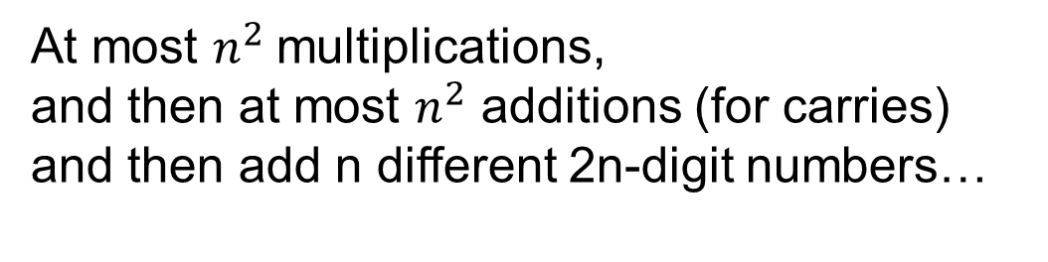
Integer Multiplication
n
1233925720752752384623764283568364918374523856298
4562323582342395285623467235019130750135350013753
x
???
How fast is the grade-school multiplication algorithm?
(How many one-digit operations?)
About $n^{2}$one-digit operations
At most $n^{2}$multiplications,
and then at most $n^{2}$ additions (for carries)
and then add n different 2n-digit numbers…
Grade-School Multiplication “runs in time O(n²)”
Notes:
小学乘法算法，当n大到一定程度时，内存溢出，时间消耗过大，如何精确地表示大数并给出精确结果，进一步设计有效的算法实现大整数的算术运算？将在2.4节进一步给出分治法

Slide 35
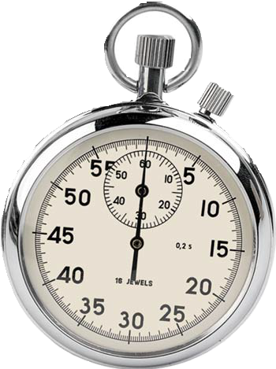
Implemented on a laptop
The runtime “scales like” n²
Looks like it’s roughly
T_{laptop}(n) = 0.0063 n² – 0.5 n + 12.7...

Slide 36


Implemented by hand
The runtime still “scales like” n²
Some other function of n
T_{laptop}(n) $≈$ 0.0063 n²
Notes:
It totally takes me less than 30 seconds to multiply two 500-digit numbers…

Slide 37


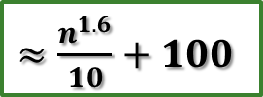
Why is big-Oh notation meaningful?
Wizard’s algorithm
$≈\frac{n^{1.6}}{10}+100$
T_{laptop}(n) $≈$ 0.0063 n²
Notes:
It totally takes me less than 30 seconds to multiply two 500-digit numbers…

Slide 38


Let n get bigger…
$≈\frac{n^{1.6}}{10}+100$
Time (ms)
$$≈.0063n^{2}$$
Wizard’s algorithm

Slide 39
Can we do better?
An algorithm that runs in time O(n^{1.6}) is “better” than an algorithm that runs in time O(n²).
So the question is Can we do better?

Slide 40
学习要点:
掌握算法的计算复杂性概念。
掌握算法渐近复杂性的数学表述。
掌握算法分析的基本法则。
掌握算法分析中常用的复杂函数。

Slide 41
算法复杂性分析
算法复杂性 = 算法所需要的计算机资源
算法的时间复杂性T(n)；
算法的空间复杂性S(n)。
其中n是问题的规模（输入大小）。
当给定问题有多种算法时，选择复杂度最低者是选用算法遵循的一个重要原则。
Notes:
关注 时间复杂性 OR 空间复杂性？

Slide 42
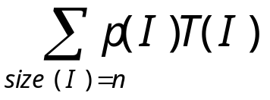
1.2 算法的时间复杂性
和算法输入I有关
（1）最坏情况下的时间复杂性
T_{max}(n) = max{ T(I) | size(I)=n }
（2）最好情况下的时间复杂性
T_{min}(n) = min{ T(I) | size(I)=n }
（3）平均情况下的时间复杂性
T_{avg}(n) =
其中I是问题的规模为n的实例，p(I)是实例I出现的概率。
加权平均时间复杂度
顺序查找算法复杂性？
Notes:
n是问题的规模，I算法的输入

Slide 43
算法分析方法
例：顺序搜索算法
时间复杂度？
template<class Type>
int seqSearch(Type *a, int n, Type k)
{
for(int i=0; i<n; i++)
if (a[i] == k) return i;
return -1;
}
T_{max}(n)
T_{min}(n)
T_{avg}(n)
Notes:
枚举法

Slide 44
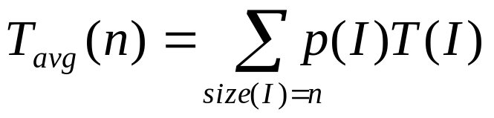
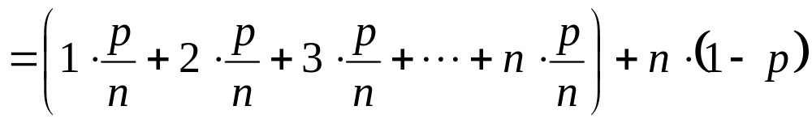
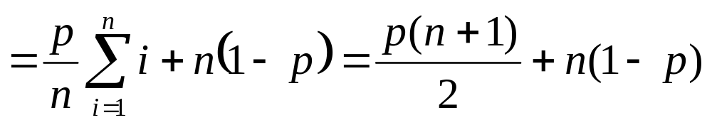
顺序查找算法复杂性
（1）T_{max}(n) = max{ T(I) | size(I)=n } = n
（2）T_{min}(n) = min{ T(I) | size(I)=n } = 1
（3）在平均情况下，假设：
  (a) 搜索成功的概率为p ( 0 ≤ p ≤ 1 )；
  (b) 在数组的每个位置i ( 0 ≤ i < n )搜索成功的概率相同，均为 p/n。

Slide 45
1.2 算法的时间复杂性
  可操作性最好且最有实际价值的是最坏情况下的复杂性分析
  如果算法的最好情况下的复杂性都无法满足要求，则不需要考虑
  平均情况复杂性很有意义，但是难以计算，需要分析算法在各种输入上的概率分布
当问题规模逐渐趋向于一个极大数时，算法复杂度？
Notes:
“最佳情况复杂度”没有太大用处。它可以作为算法复杂度的下限值。如果你执意要用它来表示算法复杂度，那么你就只考虑了最佳情况。你必须得非常幸运，这样你的算法才能达到最佳情况。从实际意义上说，这对算法没有多大帮助。
“平均情况复杂度”通常很难计算，因为它需要你分析算法在各种输入上的性能，因此也没有被广泛的使用。
“最差情况复杂度”帮助你做好最坏的准备。在算法中，这种悲观主义是好的，因为它给出了复杂度的上限，这样你就知道你的算法有哪些限制！
我们在计算时间复杂度的时候，往往并不需要算出精确的结果，实际上，对于足够大的输入规模，我们只要研究算法的渐进效率(运行时间的增长量级) 即可

Slide 46
学习要点:
掌握算法的计算复杂性概念。
掌握算法渐近复杂性的数学表述。
掌握算法分析的基本法则。
掌握算法分析中常用的复杂函数。

Slide 47
算法渐近复杂性的定义：
设T(n)是算法A的复杂性函数，当n→∞ 时，T(n) →∞ 。
如果存在t(n)，当n→∞ 时，使得 (T(n) - t(n) )/ T(n) →0 ，称t(n)是T(n)的渐近性态，为算法A当n→∞ 的渐近复杂性。
在数学上，t(n)是T(n)的渐近表达式，通常是T(n)略去低阶项后留下的主项。它比T(n) 简单。
  T(n)=3n²+4n+7
  t(n)=3n²

Slide 48
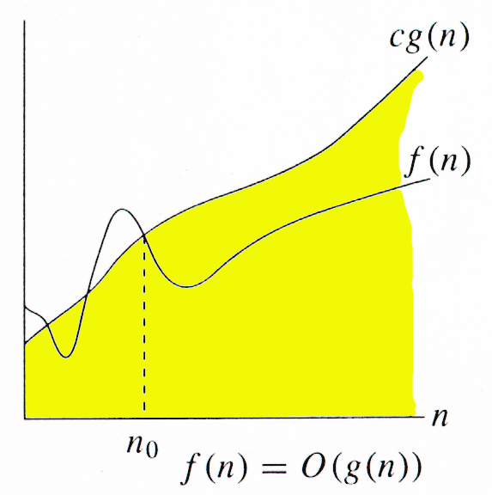
渐近分析的记号 O Ω Θ o w
在下面的讨论中，对所有n，函数f(n) ≥ 0，g(n) ≥ 0。
（1）渐近上界 O
存在正常数c和n₀ ，使得对所有n≥ n₀有：0 ≤ f(n) ≤ cg(n) ，称g(n)为f(n)的渐近上界。 记作f(n)=O (g(n))
3n³=O(n⁴)
2n + 3 = O(n²)
松散的界限
2n + 3 = O(n)
较好的界限
Notes:
O(g(n)) 是所有增长速率不超过 g(n) 的函数集合。
等于号=
它是"单向"的：2n+3=O(n) 成立，但 O(n)=2n+3 没意义。
它表示"属于集合"：O(g(n)) 是一个函数集合，等号其实是 ∈∈ 的替代品。
它是"从具体到抽象"：左边是一个具体函数，右边是一个类别。
总结：这里的"="不是数值相等，而是"属于"关系。2n+3=O(n) 的意思是"2n+3 属于线性增长函数这个家族"。

Slide 49
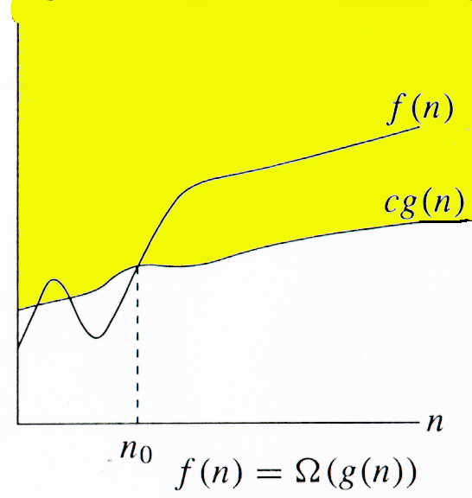
（2）渐近下界 Ω
存在正常数c和n₀ ，使得对所有n≥ n₀有：0≤ cg(n) ≤ f(n) ，称g(n)为f(n)的渐近下界。记作f(n)= Ω (g(n))
3n³= Ω (n²)
3n³= Ω (n³)

Slide 50
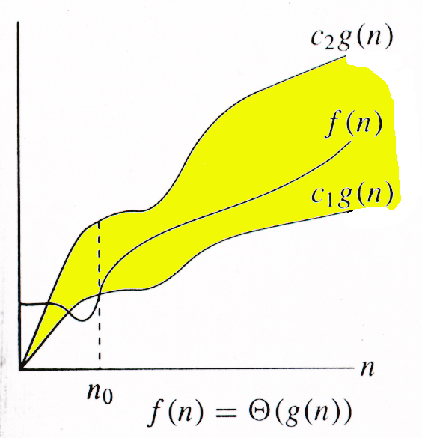
（3）紧渐近界 Θ
存在正常数c₁,c₂和n₀使得对所有n≥ n₀有：c₁g(n) ≤ f(n) ≤ c₂g(n) ，称g(n)为f(n)的紧渐近界。记作f(n)= Θ (g(n))
10n² - 3n = Θ(n²)
Notes:
7n²<=10n² - 3n <=10n²

Slide 51
Big-O Ω Θ 之间的关系
渐近上界 O
渐近下界 Ω
紧渐近界 Θ
Notes:
O最常见，是因为我们通常关心最坏情况的上界

Slide 52
Big-O, Θ, Ω实例
略去低阶项和常数系数项，留下的主项
略去低阶项
    4n + 5 ⇒ 4n
    0.5 n log n - 2n + 7 ⇒ 0.5 n log n
  略去常数系数项
    4n ⇒ n
    0.5 n log n ⇒ n log n
    log n² = 2 log n ⇒ log n
    log₃ n = (log₃ 2) log n ⇒ log n
Notes:
特别强调：算法中为什么对数一般都不写底数

Slide 53
（4）非紧上界 o
对于任何正常数c>0, 存在正数n₀ >0, 使得对所有n≥ n₀有：0 ≤ f(n)<cg(n) ，称g(n)为f(n)的非紧上界 。记作f(n)= o (g(n))
（5）非紧下界 ω
对于任何正常数c>0，存在正数n₀ >0，使得对所有n≥ n₀有： 0 ≤ cg(n) < f(n) ，称g(n)为f(n)的非紧下界 。记作f(n)= ω (g(n))
Notes:
大O和小o符号都可以用于描述函数的增长趋势，但两者在严格性上有区别：大O允许存在一个常数倍数，而小o要求对于任意小的常数倍数，最终函数都会被超越。也就是说，大O是“存在c>0，使得f(n) ≤ c g(n)”，而小o是“对于所有c>0，存在n0，当n≥n0时，f(n) ≤c g(n)”。数学上，小o的条件等价于lim_{n→∞} f(n)/g(n) =0。
直观上的区别：
大O：允许同阶增长（如 3*n^2=O(n^2)），即上界可能是紧的。
小o：要求严格低阶增长（如 n=o(n^2)），排除同阶可能性。
实际应用中，大O更为常见，小o在理论分析中用于更严格的情况。

Slide 54
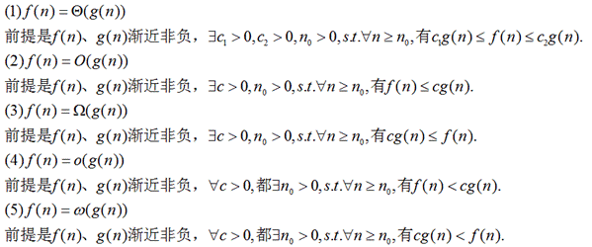
渐近分析中函数比较
紧渐近界Θ
渐近上界O
渐近下界 Ω
非紧上界o
非紧下界ω

Slide 55
渐近分析中函数比较
紧渐近界Θ
f(n)= Θ(g(n)) ≈ a = b;
f(n)= O(g(n)) ≈ a ≤ b;
f(n)= Ω(g(n)) ≈ a ≥ b;
f(n)= o(g(n)) ≈ a < b;
f(n)= ω(g(n)) ≈ a > b.
渐近上界O
渐近下界 Ω
非紧上界o
非紧下界ω

Slide 56
渐近分析记号的若干性质
（1）传递性：
f(n)= Θ(g(n))， g(n)= Θ(h(n)) ⇒ f(n)= Θ(h(n))；
f(n)= O(g(n))， g(n)= O (h(n)) ⇒ f(n)= O (h(n))；
f(n)= Ω(g(n))， g(n)= Ω (h(n)) ⇒ f(n)= Ω(h(n))；
f(n)= o(g(n))， g(n)= o(h(n)) ⇒ f(n)= o(h(n))；
f(n)= ω(g(n))， g(n)= ω (h(n)) ⇒ f(n)= ω (h(n))

Slide 57
（2）反身性：
f(n)= Θ(f(n))；
f(n)= O(f(n))；
f(n)= Ω(f(n)).
（3）对称性：
f(n)= Θ(g(n)) ⇔ g(n)= Θ (f(n)) .
（4）互对称性：
f(n)= O(g(n)) ⇔ g(n)= Ω (f(n)) ；
f(n)= o(g(n)) ⇔ g(n)= ω (f(n))

Slide 58
（5）算术运算：
O(f(n))+O(g(n)) = O(max{f(n),g(n)}) ；
O(f(n))+O(g(n)) = O(f(n)+g(n)) ；
O(f(n))*O(g(n)) = O(f(n)*g(n)) ；
O(cf(n)) = O(f(n)) ，c是一个正常数；
g(n)= O(f(n)) ⇒ O(f(n))+O(g(n)) = O(f(n))
这些性质怎么用？
由两个连续执行部分组成的算法

Slide 59
规则O(f(n))+O(g(n)) = O(max{f(n),g(n)}) 的证明：
对于任意f₁(n) = O(f(n)) ，存在正常数c₁和自然数n₁，使得对所有n≥ n₁，有f₁(n) ≤ c₁f(n) 。
类似地，对于任意g₁(n) = O(g(n)) ，存在正常数c₂和自然数n₂，使得对所有n≥ n₂，有g₁(n) ≤ c₂g(n) 。
令c₃=max{c₁, c₂}， n₃ =max{n₁, n₂}，h(n)= max{f(n),g(n)} 。
则对所有的 n ≥ n₃，有
f₁(n) +g₁(n) ≤ c₁f(n) + c₂g(n)
≤ c₃f(n) + c₃g(n)= c₃(f(n) + g(n))
≤ 2c₃ max{f(n),g(n)}
= 2c₃h(n) = O(max{f(n),g(n)}) .
有什么用？
由两个连续执行部分组成的算法

Slide 60
由两个连续执行部分组成的算法
O(f(n))+O(g(n)) = O(max{f(n),g(n)})
第一部分，应用某种已知的排序算法对数组排序;
第二部分，连续扫描该有序数组的元素，比较是否和指定元素相等
假设第一部分使用的排序算法的比较次数不会超过n(n-1), 属于 O(n²)
第二部分的比较次数不会超过n-1,属于 O(n)
那么，算法的整体效率应该属于 O(max{n²,n})= O(n²)

Slide 61
学习要点:
掌握算法的计算复杂性概念。
掌握算法渐近复杂性的数学表述。
掌握算法分析的基本法则。
掌握算法分析中常用的复杂函数。

Slide 62
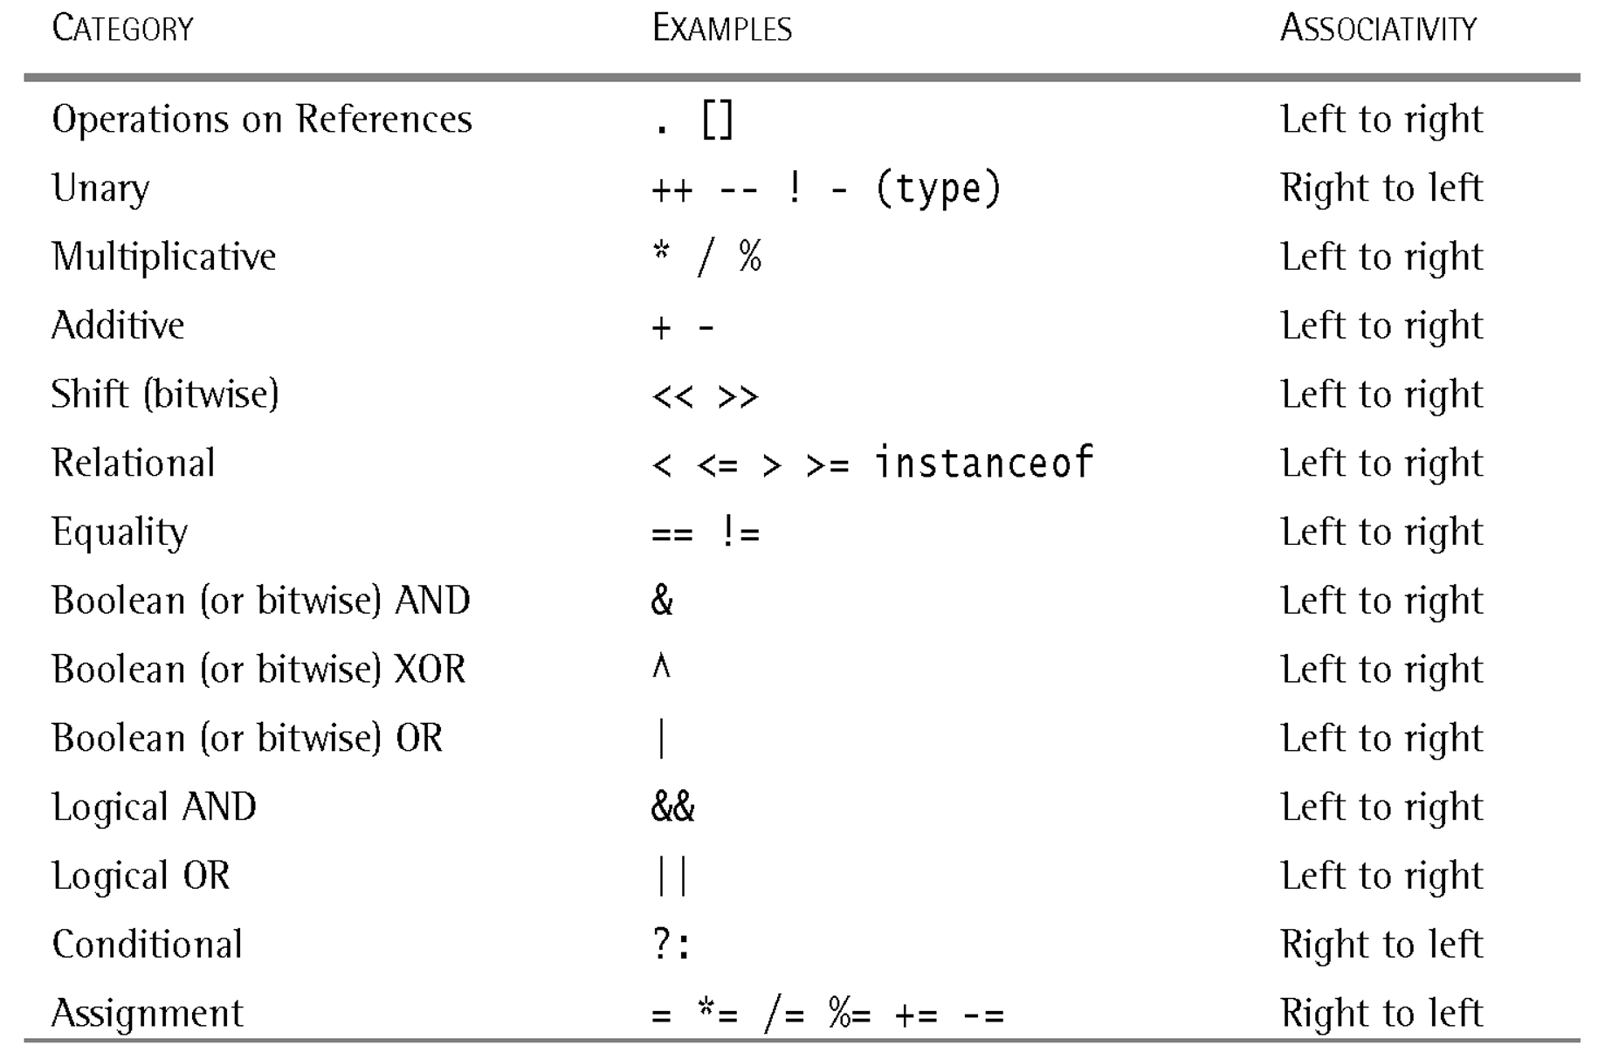
算法分析的基本法则
C++ 操作
常数时间， 记作O(1)
Notes:
无论输入规模如何，执行单步运算（如访问数组中的某个元素）所需的时间都是固定的，不随输入规模的增大而增加，因此在算法复杂度分析中，单步运算通常被视为常数时间‌

Slide 63
算法分析的基本法则
非递归算法：
（1）顺序语句
各语句计算时间相加；
（2）if-else语句
条件测试+分支计算时间的最大者；
（3）for / while 循环
循环体内计算时间*循环次数；
（4）嵌套循环
循环体内计算时间*所有循环次数。
递归函数
求解递归方程

Slide 64
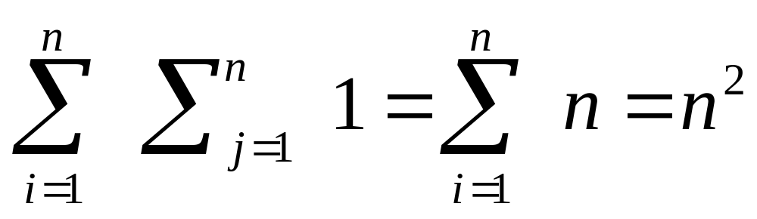
嵌套循环
for i = 1 to n do
for j = 1 to n do
sum = sum + 1
O(n²)

Slide 65
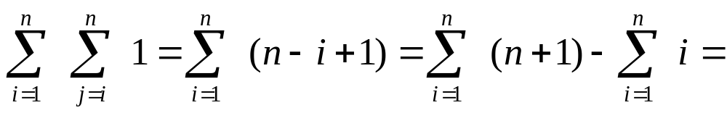
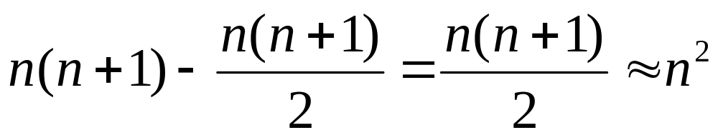
嵌套循环
for i = 1 to n do
for j = i to n do
sum = sum + 1
O(n²)

Slide 66
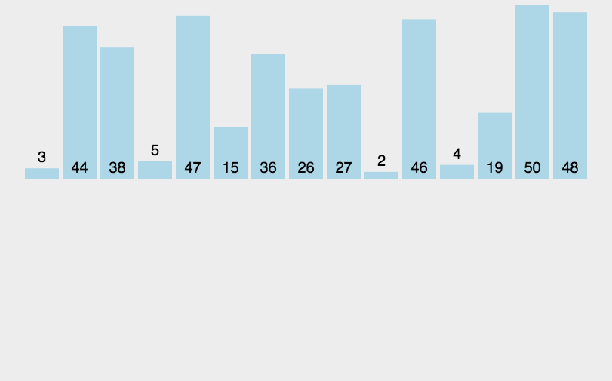
插入排序（Insertion Sort）
插入排序的核心思想：
逐步将未排序的元素插入到已排序的部分中，并通过移动元素来为新元素腾出空间。

Slide 67
template<class Type>
void insertion_sort(Type *a, int n)
{
Type key; | // | cost | times
for (int i = 1; i < n; i++){ | // | c1 | n
key=a[i]; | // | c2 | n-1
int j=i-1; | // | c3 | n-1
while( j>=0 && a[j]>key ){ | // | c4 | sum of t_{i}
a[j+1]=a[j]; | // | c5 | sum of (t_{i}-1)
j--; | // | c6 | sum of (t_{i}-1)
}
a[j+1]=key; | // | c7 | n-1
}
}

Slide 68
在最好情况下，t_{i}=1, for 1 ≤ i <n;
已排好序
T_{min} (n) = c₁n + c₂ (n −1) + c₃ (n −1) + c₄ (n −1) + c₇ (n −1)
= (c₁ + c₂ + c₃ + c₄ + c₇ )n − (c₂ + c₃ + c₄ + c₇ ) = O(n)
在最坏情况下，t_{i} = i, for 1 ≤ i <n;
倒序
n−1
n(n −1)
n−1
(n −1) (n −2)
∑ i =
∑ (i-1) =
i=1
2
2
i=1
n(n −1)
T_{max} (n) = c₁n + c₂ (n −1) + c₃ (n −1) + c₄
2
(n −1) (n −2)
(n −1) (n −2)
+ c₅ + c₆ + c₇ (n −1)
2
2
= O(n² )
是否最优算法？

Slide 69
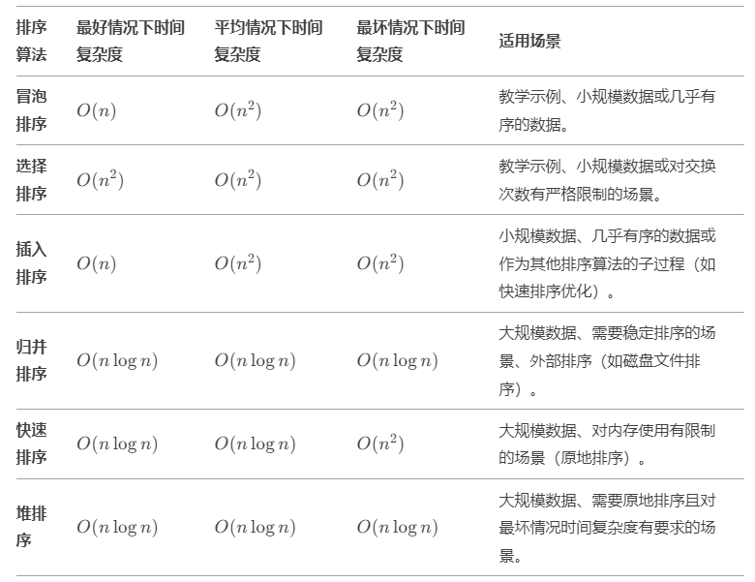
最优算法
基于数值比较的排序问题的计算时间下界为Ω(nlogn)，即这类算法解决该问题所需的最小时间复杂度。
计算时间复杂性为O(nlogn)的排序算法，是这类算法中的最优算法
Notes:
归并排序是最优算法，因为它达到了下界。但需要额外的空间来存储临时数组。

Slide 70
学习要点:
掌握算法的计算复杂性概念。
掌握算法渐近复杂性的数学表述。
掌握算法分析的基本法则。
掌握算法分析中常用的复杂函数。

Slide 71
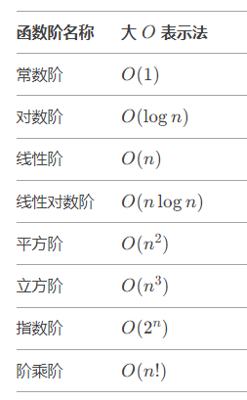
算法分析中常见的复杂性函数
log-log plot
512T
exponential
cubic
quadratic
linearithmic
linear
64T
time
多项式阶
8T
4T
2T
logarithmic
T
constant
1K 2K 4K 8K
size
512K
Notes:
Linearithmic ： 线性对数 nlogn
在算法时间复杂度分析中，我们常用log log plot衡量时间复杂度，即横坐标为Logn（n是问题规模），纵坐标为logT（T是时间频度）
O(1)<O(logn)<O(n^k)<O(n)<O(nlogn)<O(n^2)<⋯<O(2^n) 0<k<1

Slide 72

算法分析中常见的复杂性函数
可证明：对数函数的阶低于多项式函数(k>=1)的阶
当 k > =1时，
0
可证明：多项式函数的阶低于指数函数的阶
可证明：指数函数的阶严格低于阶乘函数的阶
Notes:
Linearithmic ： 线性对数 nlogn
在算法时间复杂度分析中，我们常用log log plot衡量时间复杂度，即横坐标为Logn（n是问题规模），纵坐标为logT（T是时间频度）

Slide 73
1、 算法概述
Why study algorithms?
Course overview
1.1 Algorithm and program
1.2 Algorithm complexity analysis
1.3 NP hard theory of algorithms

Slide 74
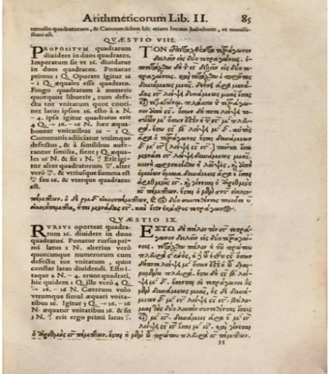
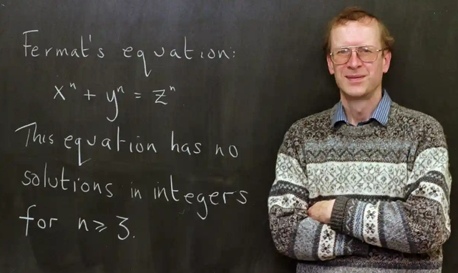
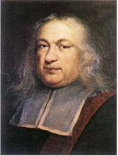
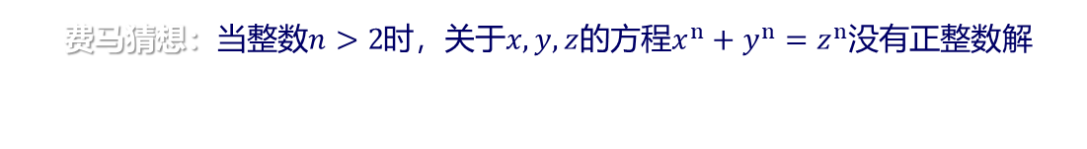
问题的难易程度
费马猜想：当整数$n>2$时，关于$x,y,z$的方程$x^{n}+y^{n}=z^{n}$没有正整数解
费马（ Pierre de Fermat ）
法国人，律师，业余数学家
（1601-1665）
1637年费马在阅读古希腊数学家丢番图的著作《算术》拉丁文译本时，在书右侧空白写下：将一个立方数分成两个立方数之和，或一个四次幂分成两个四次幂之和，或者一般地将一个高于二次的幂分成两个同次幂之和，这是不可能的。关于此，我确信我发现一种美妙的证法，可惜此处甚小，我无法写下证明过程。
英国数学家安德鲁·怀尔斯（Andrew Wiles）在1994年成功证明了费马大定理。
Notes:
这类问题在理论上可能无解，或者即使有解，也超出了现有计算模型的能力范围。例如，停机问题就是最著名的不可计算问题之一，它指的是给定一个任意程序和输入，无法判断该程序在运行结束时会停机还是无限循环‌2。
无法在有限步骤内被解决的问题‌：这类问题由于其本质特性，无法被任何算法在有限步骤内解决。例如，停机问题就是最著名的不可计算问题之一，它指的是给定一个任意程序和输入，无法判断该程序在运行结束时会停机还是无限循环‌
这个问题本身是可判定的（要么有解，要么无解）
但花了300多年才找到证明
这说明：有些问题虽然理论上可解，但需要极长时间

Slide 75
不可计算问题
20世纪初，人们发现有许多问题无法找到解决的方法。于是开始怀疑，是否对这些问题来说，根本就不存在算法，即不可计算。
这类问题在理论上可能无解，或者即使有解，也超出了现有计算模型的能力范围，无法在有限步骤内被解决的问题。例如，停机问题就是最著名的不可计算问题之一，它指的是给定一个任意程序和输入，无法判断该程序在运行结束时会停机还是无限循环。

Slide 76
P类问题
P类问题(Polynomial Problem)
  可以在多项式时间内通过算法求解的问题, 高效可解的问题
  算法时间复杂度小于多项式阶，例如n²,n⁴, n(log(n))都是P时间的。指数级别如2^{n},n^{n}就不是P时间
  P类问题，如：数值排序问题、查找问题
Notes:
如停机问题，它指的是给定一个任意程序和输入，判断该程序在运行结束时会停机还是无限循环的问题。阿兰·图灵证明了这个问题无法通过任何算法解决，因此它是不可计算的，即确实无解‌
悖论：我正在说谎。如果我是正在说谎，那么说明这句话是事实，我没有说谎；如果我没有说谎，说明我正在说谎是在说谎。无法判定
1张0.1毫米的纸，对折一次厚度0.2毫米，对折14次2^14*0.1约等于1.6米，对折27超过了珠穆朗玛峰，对折42次超过了地球和月球的距离，对折103次，厚度达到1070亿光年，超出了宇宙的大小。

Slide 77


NP类问题
NP (Nondeterministic Polynomially，非确定性多项式)类问题：
  可以在多项式时间内验证解的问题（尚未找到多项式时间算法）
  NP类问题是比P类问题更困难的问题
  通常NP的时间复杂度都是指数阶
  例如猜密码问题。验证密码是否正确容易，但暴力破解耗时极长。
例如，对方程 求解很难，但是验证 很容易。

Slide 78
NP完全性理论
NP-Hard类问题：
  其难度不低于任何的NP问题，但可能超出NP类的范围。如不可判定问题(停机问题)， 解无法在多项式时间内验证
NP-Complete类问题
  NP中最难的问题，是NP与NP-Hard的交集

Slide 79
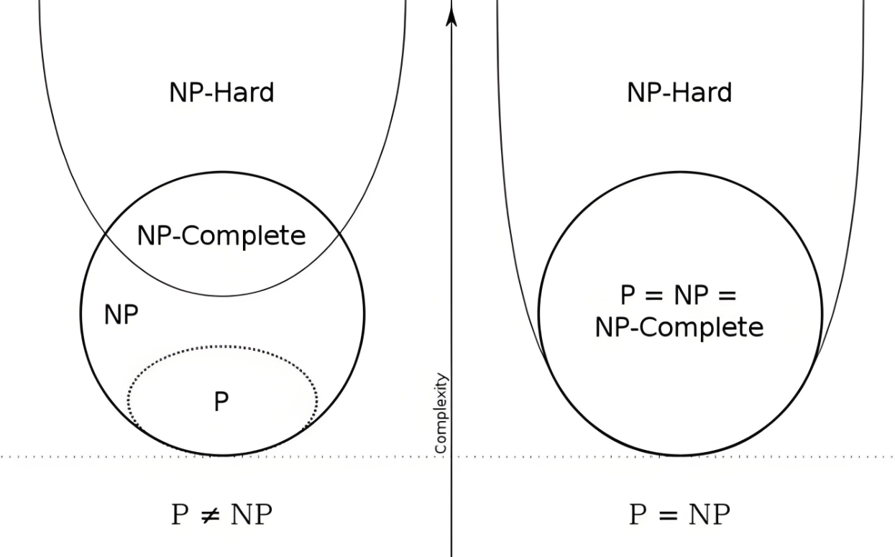
NP完全性理论
停机问题
旅行商问题
背包问题
猜密码问题
排序、查找

Slide 80
NP完全性理论
P ⊆ NP：所有P类问题均属于NP类问题。
P vs NP问题的意义
  若P=NP：所有NP问题均可在多项式时间内解决。
  若P≠NP：存在NP问题无法高效解决，NP-Complete问题属于此范畴。
现状：P与NP的关系是计算机科学中最重要的未解问题之一 。

Slide 81
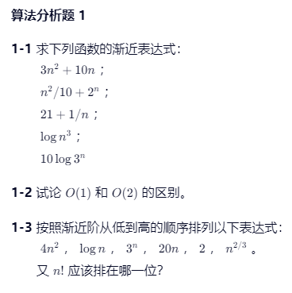
作业
程序实现题：
https://leetcode.cn/problems/contains-duplicate/ 217. 存在重复元素

